Slide 1
第2章 HTML语言
HTML语言基本知识
HTML一些常用标记
HTML的表格标记
HTML框架标记
HTML多媒体标记

Slide 2
2.1 HTML语言概述
2.1.1 HTML 语言的结构
HTML（超文本标记语言）是一种描述文档结构的标注语言
它使用一些约定的标记对WWW上的各种信息进行标注。
HTML的优点是其跨平台性。
Notes:
当用户浏览WWW上的信息时，浏览器会自动解释这些标记的含义，并按照一定的格式在屏幕上显示这些被标记的文件。
HTML的优点是其跨平台性。即任何可以运行浏览器的计算机都能阅读并显示HTML文件，不管其操作系统是什么，并且显示结果相同。

Slide 3
2.1 HTML语言
2.1.1 HTML 语言的结构
HTML文件是标准的ASCII文件，且其后缀名为htm或html的文件。
HTML文件看起来像是加入了许多被称为链接签（tag）的特殊字符串的普通文本文件。

Slide 4
2.1 HTML语言
2.1.1 HTML 语言的结构
从结构上讲，HTML文件由元素（element）组成，组成HTML文件的元素有许多种，用于组织文件的内容和指导文件的输出格式。
绝大多数元素是“容器”， 即它有起始标记和结束标记。
中间叫元素体。每个元素都有名称和许多可选择的属性。
Notes:
元素的起始标记叫做起始链接签（start tag），元素结束标记叫做结尾链接签（end tag），在起始链接签和结尾链接签中间的部分是元素体。每一个元素都有名称和许多可选择的属性，元素的名称和属性都在起始链接签内标明。

Slide 5
2.1 HTML语言
下面来看一个HTML文件结构实例，
Notes:
元素的起始标记叫做起始链接签（start tag），元素结束标记叫做结尾链接签（end tag），在起始链接签和结尾链接签中间的部分是元素体。每一个元素都有名称和许多可选择的属性，元素的名称和属性都在起始链接签内标明。

Slide 6
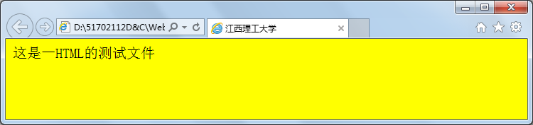
<HTML>
<HEAD>
<TITLE>武汉轻工大学</TITLE>
</HEAD>
<BODY bgcolor= yellow>
<P>这是一HTML的测试文件</P>
</BODY>
</HTML>
起始链接签

Slide 7
2.1 HTML语言
HTML文件仅由一个HTML元素组成。 即文件以<HTML>开始，以</HTML>结尾，文件其余部分都是 HTML的元素体。
而HTML元素的元素体又由头元素<head>…</head>、体元素<body>…</body>和一些注释组成。
头元素和体元素的元素体又由其它的元素、文本及注释组成。

Slide 8
2.1 HTML语言
链接签的格式为：
<起始链接签 属性名＝属性值> 内容 <结束链接签>
例如：<BODY bgcolor= yellow>
<P>这是一HTML的测试文件</P>
</BODY>
元素名也叫链接签名。需要注意的是：
（1）< 和起始链接签之间不能有空格；
（2）元素名称不区分大小写；
（3）一个元素可以有多个属性，属性及其属性值不区分大小写，且各个属性用空格分开。

Slide 9
2.1 HTML语言
在HTML中有三个字符具有特殊的意义，即：
< 表示一个标签的开始。
> 表示一个标签的结束。
& 表示转义序列的开始。每个转义字符都 “&”开始，以分号“；”结束。（解决二义性问题）
例如：“&lt;”表示“<”符号。“&nbsp;”表示空格。

Slide 10
2.1 HTML语言
在头元素中的元素表示的是该HTML文件的一般信息，
这些元素书写的次序是无关紧要的，它只表明该HTML有还是没有该属性。
出现在体元素中的元素是次序敏感的，改变元素在HTML文件中的次序会改变该HTML文件的输出形式。
Notes:
HTML文件中，有些元素只能出现在头元素中，而绝大多数元素只能出现在体元素中。

Slide 11
2.1.2 构成网页的基本元素
1. <TITLE>标记
<TITLE>标记用来给网页命名，显示在浏览器的标题栏中。
例如，在图2-1中所示的浏览器页面中，其标题栏所显示的“江西理工大学”。

Slide 12
2.1.2 构成网页的基本元素
<Hn>标记：标题元素
<H1>…</H1>到<H6>…</H6>标题元素有6种，用于表示文章中的各种题目。字体大小<H1>到<H6>顺序减小。

Slide 13
<HTML>
<HEAD>
<TITLE>这是一个测试网页</TITLE>
</HEAD>
<BODY>
<h1>标题测试</h1>
<h2>标题测试</h2>
<h3>标题测试</h3>
<h4>标题测试</h4>
<h5>标题测试</h5>
<h6>标题测试</h6>
</BODY>
</HTML>

Slide 14
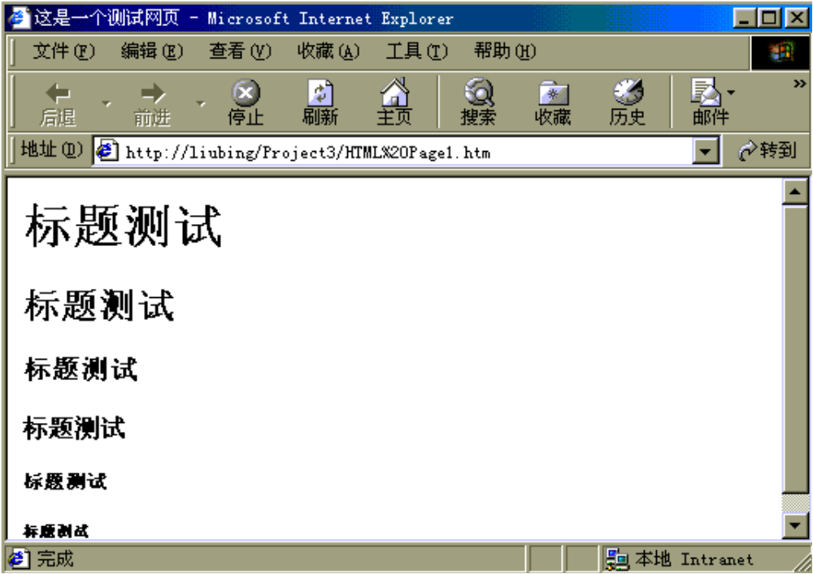

Slide 15
2.1.2 构成网页的基本元素
3. 预格式化文本标记<pre>
HTML的输出是基于窗口的，因而HTML文件在输出时都是要重新排版的，即把文本上任何额外的字符（如空格、制表符和回车符）都忽略，若确实不需要重新排版的内容，可以用<pre>…<／pre>通知浏览器。
下面是图2-3和图2-4的HTML源文件。

Slide 16
<HTML>
<HEAD>
<TITLE>这是一个测试网页</TITLE>
</HEAD>
<BODY>
<pre> <!--（图2-4无此标记）-->
HTML是一种描述文档结构的标注语
言，它使用一些约定的标记对各种信息
进行标注。
</pre> <!--（图2-4无此标记）-->
</BODY>
</HTML>

Slide 17
2.1.2 构成网页的基本元素
4. <BR>和<P>标记
<BR>用于强制换行。<P> 表示一个段落的开始。</P>一般可不用。
5. <B> <I> <U> <STRONG> <S> 标记
这几个标记都是用来修饰所包含文档的。<B>标记使文本加粗；<I>标记使文本倾斜；<U>标记给文本加下划线；<S>标记给文本加删除线；<STRONG>标记使文本字体加重。

Slide 18
<HTML>
<HEAD>
<TITLE>这是一个测试网页</TITLE>
</HEAD>
<BODY>
<STRONG>HTML</STRONG>是一种
<EM>描述文档结构</EM>的
<U>标注语言</U>，
<B>它使用</B>一些
<I>约定的标记</I>对各种信息进行
<S>标注<S>。
</BODY>
</HTML>

Slide 19
2.1.2 构成网页的基本元素
6. <FONT>标记
<FONT>…</FONT>用来修改字体和颜色。
其中：
  COLOR属性：指定文字颜色，颜色的表示可以用6位十六进制代码，如<FONT COLOR=#00FF00>；
  SIZE属性：指定相对尺寸。

Slide 20
<HTML>
<HEAD>
<TITLE>这是一个测试网页</TITLE>
</HEAD>
<BODY>
<font size=7 color=red>HTML是一种</font>
描述文档结构的
标注语言，
它使用一些
约定的标记对各种信息进行
标注。
</BODY>
</HTML>

Slide 21
2.1.2 构成网页的基本元素
如果用户想要设置网页的背景色和文字颜色，可以将<BODY>标记扩充为：
<BODY bgcolor=# text=# link=#
alink=# vlink=# background=”imageURL”>

Slide 22
表2-1 设置背景景色和文字颜色
标记
说明
Bgcolor
设置网页背景颜色
Text
设置网页非可链接文字的颜色
Link
设置网页可链接文字的颜色
Alink
设置网页正被点击的可链接文字的颜色
Vlink
设置网页已经点击的可链接文字的颜色
Background
设置网页背景图案
ImageURL
设置网页背景图案的URL地址
#
代表颜色RGB值（格式为rrggbb）。它是用16进制的红-绿-蓝（red-green-blue，RGB）值来表示。各种常见的颜色的RGB值如表9-2所示。

Slide 23
表2-2 常见颜色RGB值
颜色
RGB
颜色
RGB
黑色（Black）
000000
橄榄色（Olive）
808000
红色（Red）
FF0000
深表色（Teal）
008080
绿色（Green）
008000
灰色（Gray）
808080
蓝色（Blue）
0000FF
深蓝色（Navy）
000080
白色（White）
FFFFFF
浅绿色（Lime）
00FF00
黄色（Yellow）
FFFF00
紫红色（Fuchsia）
FF00FF
银色（Silver）
C0C0C0
紫色（Purple）
800080
浅色（Aqua）
00FFFF
茶色（Maroon）
800000

Slide 24
2.1.2 构成网页的基本元素
例如要将网页背景颜色设置为蓝色，
<body bgcolor=#0000ff>

Slide 25
2.2 超文本链接指针
超文本链接指针可以使顺序存放的文件具有一定程度上随机访问的能力，这更加符合人类的踊跃思维方式。
超文本链接指针是指把并不连续的两段文字或两个文件联系起来。

Slide 26
2. 建立一个链接
（1）链接到其它站点
在HTML文件中用链接指针指向一个目标。其基本格式为：
<a href = "…"> zzz </a>
其中zzz可以是文字或图片并显示在网页中，
href中的h表示超文本，而ref表示“访问”或“引用”的意思。
Notes:
当用户单击它时，浏览器就会显示由href属性中的统一资源定位器（URL）所指向的目标，实际上这个ZZZ在HTML文件中充当指针的角色，它一般显示为蓝色。

Slide 27
2. 建立一个链接
例如：
<a href = “http://www.jxust.edu.cn/”>江西理工大学</a>
在这个例子中，充当指针的是“江西理工大学”。
Notes:
用户用鼠标单击“武汉工业学院”，即可看到武汉工业学院的主页内容。

Slide 28
2. 建立一个链接
在编写HTML文件时，需要知道目标的URL。那么如何才能得到目标的URL呢？
在编写HTML文件时，对能确定关系的一组资源（例如在同一个目录中）应采用相对URL。
Notes:
对于自己主机内的文件，它的URL可以根据该文件的实际情况决定。对于Internet上的资源，在用浏览器查看时，它的URL会在浏览器的状态栏中显示出来，把它抄下来写到新制作的HTML文件中即可。
这不仅简化HTML文件，而且便于维护。比如当需要将某个目录整个搬到另外一个地方或把某一主机的资源移到另一台主机时，用相对URL写的HTML文件对其中的URL不需要进行任何更改（只要它们的相对关系没有改变）。但如果用绝对URL编写HTML文件，就不得不修改每个链接指针中的URL，这是一件很乏味也很容易出错的工作。对于各个资源之间没有固定的关系，比如某个HTML文件是介绍各大学情况的，它所指向的目标分布在全球的主机中，这时你就只能用绝对URL了。

Slide 29
2.2.2 同一个文件中的链接
超链可以指向自己的计算机中的某一个文件这种链接方式叫做本地链接。
对于同一文件的不同部分，我们怎样来标识呢？
Notes:
前面曾提到过一个超文本链接指针包括两个部分，一个指向目标的链接指针，另一个是被指向的目标。对于一个完整的文件，可以用它的URL来唯一地标识它，但

Slide 30
2. 建立一个链接
下面的内容将介绍链接指针元素的另外的一个用途，标识目标。标识一个目标的方法为：
<A NAME="KKK">…….<／A>
NAME属性将放置该标记的地方标记为“KKK”，
指针：
<a href = "#KKK">转向下一处 </a>
Notes:
KKK是一个全文唯一的标记串，<A>和 </A>之间的内容可有可无。这样，就把放置标记的地方做了一个叫做“KKK”的标记（如果对Microsoft Word很熟悉的话，这就相当于在Word中的定义“书签”）。做好标记后，可以用下列方法来指向它，
这时就可以点击“转向下一处”这段文字，浏览器就从标记名为KKK的部分开始显示此HTML文件的内容了。

Slide 31
2.2.3 图像超链
1. 在HTML文件中显示图像
在浏览器上显示的图像必须有特定的格式，目前使用的浏览器通常支持GIF和JPEG格式的图像。
在HTML网页中加图像是通过<IMG>标记实现的.例如：
<IMG alt="校庆" src="images/center1.gif" >

Slide 32
1. 在HTML文件中显示图像
<IMG>标记有几个较为重要的属性。其中：
SRC属性：指明图形的URL地址；
HEIGHT属性：决定图形的高度；
WIDTH属性：决定图形的宽度；
BORDER属性：决定边框线的宽度，0表示无边框；
ALT属性：指明图像显示的备用文本；
下面通过一个示例来说明<IMG>标记的使用。

Slide 33
<HTML>
<HEAD>
<TITLE>测试页</TITLE>
</HEAD>
<BODY>
<IMG alt="校庆" src="images/center1.gif" >
<IMG src="images/center1.gif" border=8>
<IMG src="images/center1.gif "
height=150 width=150>
</BODY>
</HTML>
Notes:
图像的文件名为“center1.gif”，它是当前目录下的IMAGES子目录中的文件。其HTML源文件如下：
当浏览器执行上述HTML文件后，在浏览器中显示如图2-6所示。在图2-6中的第一个图是通过上面的HTML文件的第六行调用“center1.gif”图像文件显示出来的。
如果在同一文件中需要反复使用一个相同的图像文件时，最好在<IMG>标记中使用相对路径名，而不使用绝对路径名或URL，因为使用相对路径名浏览器只需将图象文件下载一次，再次使用这个图像时，只要再重新显示一遍即可。如果使用的是绝对路径名，每次显示图像时都有要下载一次图像文件，这样会大大降低图像的显示速度。在这个例子中，使用的是相对路径，表示所调用的图片是当前目录下的images子目录下的“center1.gif”文件。
<IMG>标记中还提供了两个属性：HEIGHT 和 WIDTH，二者均取像素值，用来确定一个图像的高度和宽度。如果对一个图像设置的HEIGHT和WIDTH值与它原来的取值不一致，我们在浏览器上所看待到的图像大小应会发生变化。例如：
<IMG alt="校庆" src="images/center1.gif" height=150 width=150>
按高度150个像素、宽度150个像素的大小在浏览器中显示，显示结果如图8-20最右边的图所示。
<IMG>标记中还可以对显示的图像添加边框。如图2-6中间图所示，其边框的像素值为8。其HTML写法为：<IMG alt="校庆" src="images/center1.gif" border=8>
在网页制作中可以利用上述功能提高图像的传输速度。由于小的图像占用的磁盘空间比较少，在网上传输的时间比较短，所以可以创建一个比较小的图像，然后再在WEB上按比例放大，达到所希望的尺寸。但有一点要记住，放大倍数太大的图像可能使图像显得有些斑驳模糊。在图像制作时既要考虑到传输速度，又要兼顾图像的显示效果。
显然图像可以使网页变得绚丽多彩，富有吸引力，但也会带来传输速度降低的问题。有些浏览者为了提高网页下载速度，也许会关掉浏览器中载入的图像的命令。为了使浏览文本的用户能够了解页面上图片的内容，可以使用<IMG>标记中的ALT属性加入图像的文字说明。当浏览器不能显示图像时，它可以将ALT引导的文字显示在屏幕上，从而替代看不到的图像。例如：
<IMG alt="校庆" src="images/center1.gif" >
<IMG…ALT=…>语句被执行后，如果浏览器支持图像，
“center1.gif”的图像就会显示在屏幕上，ALT引导的内容被忽略；如果浏览器不支持图像，ALT引导的内容会出在屏幕上，以弥补无法显示的图像。

Slide 34
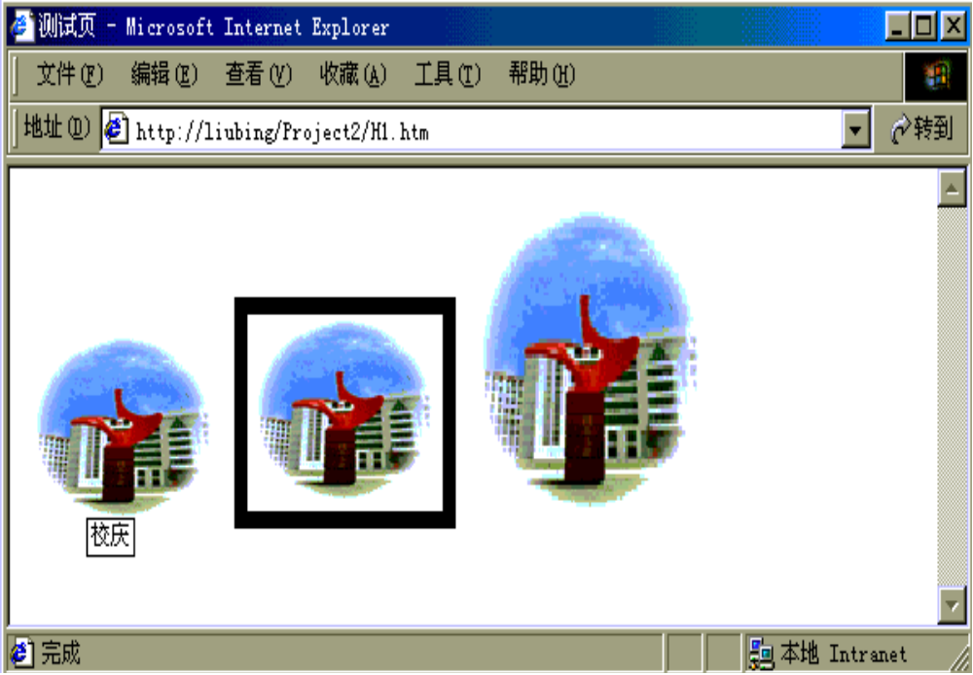
图2-6 HTML文件举例

Slide 35
2. 在HTML文件中利用图像建立链接
如果在链接标记<A>和</A>的中间放置一个<IMG>标记，这个图像将会成为一个可击点，产生一个链接。例如：
<A HREF=”default.asp”>
<IMG SRC=”images/center1.gif” ALIGN=LEFT>
</A>

Slide 36
2.3 框架与表单
2.3.1 框架结构的使用
框架能够将页面分成多个独立变化的窗口，每个窗口可以显示不同的Web页面，并可以不断更换显示的对象。有关框架内容的HTML语法为：
<FRAMESET>
<NOFRAMES>…</NOFRAMES>
<FRAME SRC=”URL”>
…
</FRAMESET>
Notes:
其中<noframes>...</noframes>中的内容显示在不支持分框的浏览器窗口中，因而这里指向一个普通版本的HTML文件，以便使用不支持分框浏览器的用户阅读。
分框由<frameset>指定，并且可以嵌套，分区中各部分显示的内容用<frame>指定。 需要说明的是，frame是一个新出现的元素，许多浏览器不支持它。分框可以将窗口横向分成几个部分，也可以纵向分成几个部分，还可以混合分框。

Slide 37
<html>
<head>
<title>武汉轻工大学</title>
<frameset cols="*,140" >
<frameset rows="*,80" >
<frame src="http://www.jxust.edu.cn" name="f1">
<frame src="http://www.baidu.com" name="f2" scrolling="no">
</frameset>
<frameset rows="*,80" >
<frame src="http://www.qq.com/" name="f3">
<frame src="http://www.sohu.com/" name="f4" >
</frameset>
</frameset>
</head>
</html>

Slide 38
2.3.1 框架结构的使用
说明：
<frameset cols="*,140" >
把浏览器窗口分成两列，其中“*”表示除了明确的值以外剩下的值。
如果浏览器窗口的大小为640*480像素，那么框架中右面一列的宽度为 个像素，
左面一列的宽度为 个像素。
Notes:
如果浏览器窗口的大小为640*480像素，那么框架中右面一列的宽度为140个像素，前面一列的宽度为640-140=500像素。其中“*”表示除了明确的值以外剩下的值。

Slide 39
2.3.1 框架结构的使用
<frameset rows="*,80" >
该句的含义是 。
下面一行的高度为 像素；
上面一行的高度为 像素 。
Notes:
把浏览器窗口的第一列中分成两行，下面一行的高度为80像素，上面一行480-80=400像素。上例中第9行与前述相同。

Slide 40
2.3.1 框架结构的使用
<frame src="a.htm" name="f1">
<frame>标记有以下主要属性：
SRC属性：指定框架单元的URL源，即在此框中显示“a.htm”的内容。
NAME属性：为该框架单元起个标识名，主要用来为以后改变框架内容提供入口。
SCROLLING属性: 设置框架是否使用滚动条。
有YES、NO和AUTO三个值，分别表示强制使用滚动条，禁止使用滚动条和自动判断使用滚动条。
Notes:
如第6行中指出的是当前主机当前目录下的“a.htm”文件。

Slide 41
2.3.1 框架结构的使用
target:_blank 打开新窗口。
target:_self 在当前框架结构中打开，会覆盖当前内容。
target:_top 在当前窗口打开，覆盖所有的框架内容。
target:框架名 指定框架打开.
例w7-1.asp
Notes:
target:_popup 打开新的弹出窗口，通常没有变框，适用于消息、警告等。
target:_parent 在当前一级的上级框架里打开，如果没有上级框架，则会在自身框架打开。

Slide 42
2.3.2 表单的应用
1. 什么是表单
HTML提供的表单是用来将用户数据从浏览器传递给Web服务器的。
表单的操作是与服务器进行交互的操作，而服务器端的操作是通过服务器端的程序来实现的。
Notes:
HTML提供的表单是用来将用户数据从浏览器传递给Web服务器的。例如可以利用表单建立一个录入界面，也可以利用表单对数据库进行查询。在这里需要声明的是，表单的操作是与服务器进行交互的操作，而服务器端的操作是通过服务器端的程序来实现的。实现在服务器端的操作有许多种方式，其中ASP（动态服务网页）的方式就是一种，它可以通过ADO方式与多种数据库相连。

Slide 43
2.3.2 表单的应用
是在服务器端工作程序，通过服务器端的编译动态地送出HTML文件给客户端，它负责处理HTML文件与运行在服务器端的程序之间的数据交换。
当用户输入信息（这个信息可以是查询条件，也可以是传送给服务器的某些内容）并提交给服务器后，便激活了一个服务器端程序。
该服务器程序又可以调用操作系统下的其他程序（例如数据库管理系统）完成读者的查询任务，当操作系统下的程序完成查询之后，便把查询结果传给服务器，通过服务器传给Web服务器。

Slide 44
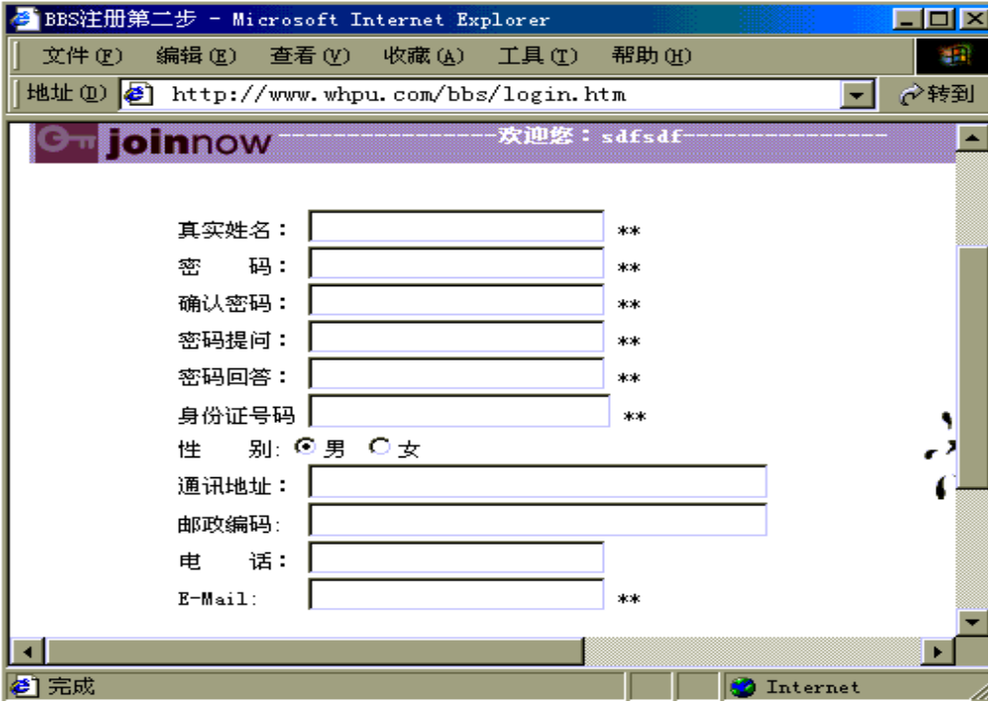
图2-8 表单示例

Slide 45
2. 表单的标记
表单就是为Internet网络用户在浏览器上建立一个交互接口，使Internet网络用户可以在这个接口上输入自己的信息，然后使用提交按钮，将Internet网络用户的输入信息传送给Web服务器。
表单的HTML格式如下
< FORM ACTION = “…” METHOD=”…” >
…
</FORM>

Slide 46
2. 表单的标记
FORM标记有以下主要属性：
（1）ACTION属性：是用来指出，当这个FORM提交后需要执行的驻留在Web服务器上的程序名（包括路径）是什么。例如：
<FORM ACTION = ”login.asp” METHOD = POST >
…
</FORM>
Notes:
一旦Internet网络用户提交输入信息后服务器便激活这个程序，完成某种任务。
当用户点击“提交”按钮以后，Web服务器上的“login.asp”将接收用户输入的信息，以登记用户信息。

Slide 47
2. 表单的标记
（2）METHOD属性：用来说明从客户端浏览器将Internet网络用户输入的信息传送给Web服务器时所使用的方式，它有两种方式：POST和GET。
默认的方式是GET，这两者的区别是什么？(P38)
Notes:
在<FORM>与</FORM>之间，可以使用除<FORM>以外的任何HTML标识，这将使FORM变得非常灵活。只使用<FORM>这一个标记是很难完成Internet网络用户的输入信息的，在FORM的开始与结束标记之间，除了可以使用以前讲的那些标识外，还有三个特殊标识，它们是：INPUT（在浏览器的窗口上定义一个可以供用户输入的单行窗口、单选或多选按钮）、SELECT（在浏览器的窗口上定义一个可以滚动的菜单，用户在菜单内进行选择）、TEXTAREA（在浏览器的窗口上定义一个域，用户可以在这个域内输入多行文本）。
是在使用POST时，表单中所有的变量及其值都按一定的规律放入报文中，而不是附加在ACTION所设定的URL之后。在使用GET时将FORM的输入信息作为字符串附加在ACTION所设定的URL的后面，中间用“？”隔开，即在客户端浏览器的地址栏中可以直接看见这些内容。

Slide 48
Get 方法通过 URL 请求来传递用户的数据，将表单内各字段名称与其内容，以成对的字符串连接，置于 action 属性所指程序的 url 后，如http://www.mdm.com/test.asp?name=asd&password=sad，数据都会直接显示在 url 上，就像用户点击一个链接一样；
Post 方法通过 HTTP post 机制，将表单内各字段名称与其内容放置在 HTML 表头(header)内一起传送给服务器端交由 action 属性能所指的程序处理，该程序会通过标准输入(stdin)方式，将表单的数据读出并加以处理

Slide 49
2. 表单的标记
在<FORM>与</FORM>之间，可以使用除<FORM>以外的任何HTML标识，这将使FORM变得非常灵活。

Slide 50
3. HTML中的INPUT标记
下面是INPUT标记的标准格式：
<INPUT TYPE=“…” VALUE =“…”>
其中TYPE属性是用来说明提供给用户进行信息输入的类型是什么。：
TYPE = “TEXT” 表示在表单中使用单行文本框
= “PASSWORD” 表示在表单中为用户提供密码输入框

Slide 51
3. HTML中的INPUT标记
= “RADIO” 表示在表单中使用单选按钮
= “CHECKBOX” 表示在表单中使用多选按钮
= “SUBMIT” 表示在表单中使用提交按钮
= “RESET” 表示在表单中使用重置按钮

Slide 52
3. HTML中的INPUT标记
（1）文字输入和密码输入
用一个例子说明文字输入和密码输入的制作。请看下例：

Slide 53
<HTML> <HEAD><TITLE>这是个测试页</TITLE> </HEAD>
<BODY>
<form action=“reg.asp” method=POST>
请输入您的真实姓名:
<input type=text name=姓名><br>
您的主页的网址:
<input type=text name=网址 value=http://>
<br>
密码:
<input type=password name=密码><br>
<input type=submit value=“发送”>
<input type=reset value="重设">
</form></body></html>
Notes:
从上例可以看出，它的第6行至第11行使用了制作表单的标记<FORM>…</FORM>说明。第7行是单行文本框标记，它设置属性NAME=“姓名”，这个属性定义了文本框在这个表单中的名字叫“姓名”，以便和其它的本文框区别开来。当用户在这个文本框中输入信息并送到Web服务器后（这个例子可看出是由服务器端的“REG.ASP”来接收输入信息）就激活了“REG.ASP”程序，在该程序中要获得这个文本框输入的内容就要用到“姓名”这个名字。在第八行同样定义了一个文本框，但其设置了属性VALUE=“http://”，表示该文本框的默认值为“HTTP：//”，它在图2-9中的浏览器窗口中的显示结果在第二行。第9行是密码输入框，它与文本框是有区别的。文本框是用户输入什么值则在文本框中就显示什么值，而密码输入框则是不管用户输入什么值它都以“*”来显示。
另外有时还想控制用户输入数据的长度，这时候在INPUT标记中要用到一个最大长度的属性。例如，一般中国人的名字为四个汉字即8个字节，所以在控制用户输入姓名时限制其最大长度为8，则可把上例中的第7行改成：

Slide 54
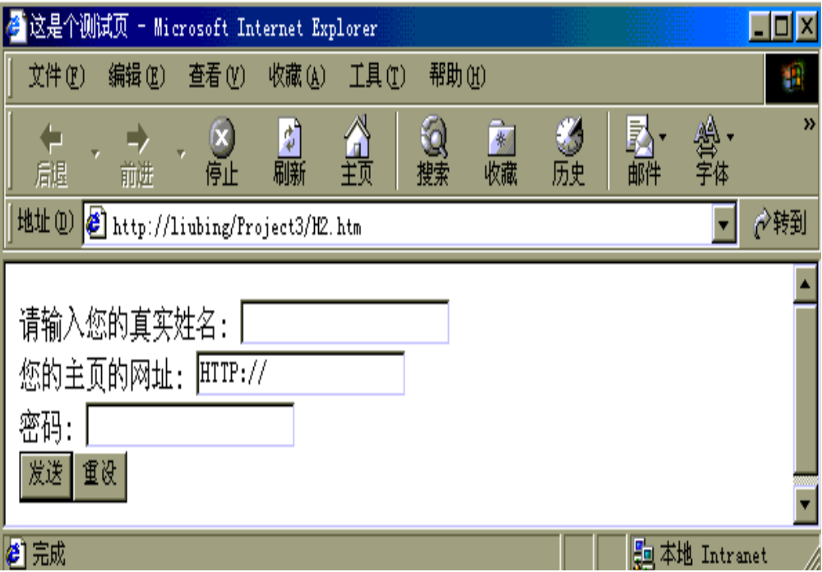
图2-9 文字输入和密码输入的例子

Slide 55
3. HTML中的INPUT标记
请输入您的真实姓名: <input type=text name=姓名 maxlength=8><br>

Slide 56
3. HTML中的INPUT标记
（2）复选框（Checkbox）和单选框（Radio Button）
单选框和复选框的格式如下：
单选框：
<input type=radio value=“…” checked>
多选框：
<input type= checkbox value=“…” checked>
Notes:
在图2-9中是要求Internet网络用户输入一些个人的基本信息，其中“性别”一项不是输入而是进行选择，因为一个人要么是“男”要么是“女”，两者选一，这种形式的选择框叫单选框，即在几个选择中仅能选中一个。另外有一种选择框叫“复选框”。即允许用户可以选中多个。
单选框：<input type=radio value=“…” checked>
多选框：<input type= checkbox value=“…” checked>
其中有一个“CHECKED”属性表示在初始情况下该选框是否被选中。

Slide 57
下面来看一个例子，具体来体会一下。
<HTML><HEAD><TITLE>这是个测试页</TITLE></HEAD>
<BODY>
<FORM ACTION=“REG1.ASP” METHOD=POST>
选择一种你喜爱的水果:
<br><INPUT type=radio name=水果
value=”香蕉”>香蕉
<br><INPUT type=radio name=水果
checked value=”草莓”>草莓
<br><INPUT type=radio name=水果
value=“橘子”>橘子
</FORM>
</BODY></html>

Slide 58
<HTML><HEAD><TITLE>这是个测试页</TITLE></HEAD>
<BODY>
<FORM ACTION=“REG1.ASP” METHOD=POST>
<br>选择你所喜爱的运动:
<br><INPUT type="checkbox"
name=ra1 checked value="足球">足球
<br><INPUT type="checkbox"
name=ra2 checked value="篮球">篮球
<br><INPUT type="checkbox"
name=ra3 value="排球">排球
<br><INPUT TYPE=SUBMIT VALUE=“发送”>
<INPUT TYPE=RESET VALUE="重设">
</FORM></BODY></HTML>

Slide 59
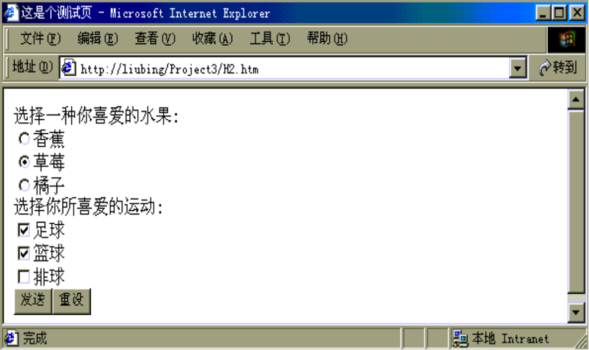
图2-10 单选框实例

Slide 60
3. HTML中的INPUT标记
（3）按钮的制作
其实“发送”按钮真正的含义叫“提交”。即当Internet网络用户用鼠标单击这个按钮后，用户输入的信息便提交给一个驻留在Web服务器上的程序，让服务器进行处理.
其典型的格式：<INPUT TYPE=”SUBMIT” VALUE=”发送”>。
VALUE属性：如果缺省出现“SUBMIT”的字样， 改变按钮上的提示。例如：VALUE=“提交”。
Notes:
交按钮在FORM中是必不可少的，当设置“提交”按钮标记时

Slide 61
3. HTML中的INPUT标记
另一种在浏览器常用的按钮叫“重置”按钮，当Internet网络用户用鼠标单击这个按钮后，网络用户输入的信息被清除，让网络用户重新输入信息。
其典型的格式：
<input type = “reset” value=”重新输入”>
VALUE属性：缺省VALUE属性为 “RESET”的字样。 改变按钮上的提示，例如：VALUE=“重新输入”。

Slide 62
4. HTML中的SELECT标记
设置下拉式菜单或带有滚动条的菜单，下拉菜单的标准格式如下所示：
<SELECT...>
<OPTION value=“kkk ”>选项一
<OPTION value=“bbb ”>选项二
….
</SELECT>

Slide 63
4. HTML中的SELECT标记
NAME属性是当Internet网络用户将表单提交时作为输入信息的名字。
SIZE属性控制在浏览器窗口中这个菜单选项的显示条数。
MULTIPLE属性允许读者一次可选多个选项，如果缺省MULTIPLE，一次只能选一项，类似于单选。
OPTION带有SELECTED属性，若在SELECT标记中设定MULTIPLE属性的话，可以在多个OPTION标记中带有SELECTED属性，表示这些选项已经预选。
Notes:
NAME属性是当Internet网络用户将表单提交时作为输入信息的名字。 SIZE属性控制在浏览器窗口中这个菜单选项的显示条数。 MULTIPLE属性允许读者一次可选多个选项，如果缺省MULTIPLE，一次只能选一项，类似于单选。
下面看一个下拉菜单实例，其HTML源文件如下所示。

Slide 64
<HTML><HEAD><TITLE>
江西理工大学</TITLE></HEAD>
<BODY>
请从下面课程中选择几门选择课:
<FORM action="h1.asp" method=get id=form1 name=form1>
<SELECT name=x1 multiple>
<OPTION value=“network”>网络技术
<OPTION value=“write” SELECTED>书法
<OPTION value=“music” >音乐欣赏
<OPTION value=“MUXmedia” >多媒体技术
</SELECT>
<INPUT TYPE=SUBMIT VALUE=“发送”>
<INPUT TYPE=RESET VALUE="重设">
</FORM></BODY></HTML>

Slide 65
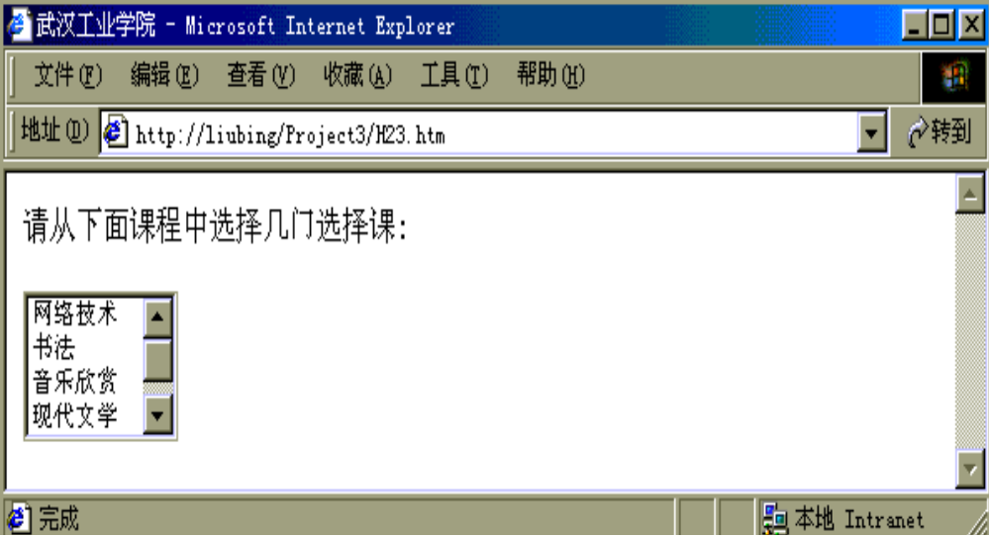
图2-11 设置下拉菜单

Slide 66
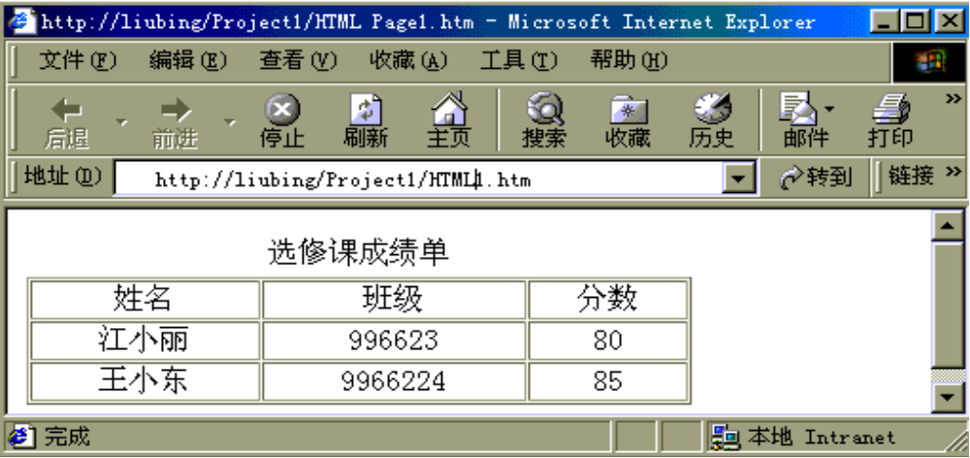
2.4 HTML中的表格
从这个例子可以看出一个表格有一个标题（Caption），它表明表格的主要内容，并且一般位于表的上方；表格中由行和列分割成的单元叫做“表元”（Cell），它又分为表头（用TH标记来表示）和表数据（用TD标记来表示）；表格中分割表示的行列线称为“框线”（Border）。

Slide 67
2.4.1 表格的标记
一个表格的基本框架如下所示：
<TABLE WIDTH=75% BORDER=1 CELLSPACING=1 CELLPADDING=1>
<CAPTION></CAPTION>
<TR>
<TD></TD>
<TD></TD>
<TD></TD>
</TR>
<TR>

Slide 68
2.4.1 表格的标记
<TD></TD>
<TD></TD>
<TD></TD>
</TR>
<TR>
<TD></TD>
<TD></TD>
<TD></TD>
</TR>
</TABLE>

Slide 69
（1）TABLE标记
一个表格至少一个TABLE标记，由它来决定一个表格的开始和结束，而且TABLE标记可以嵌套。TABLE标记有以下五种属性：
BORDER属性，指定围绕表格的框的宽度（只能用像素）。
CELLSPACING属性，指定框线的宽度
CELLPADDING属性，用于设置表元内容与边框线之间的间距。
ALIGN属性用来控制表格本身在页面上的对齐方式。其取值可是LEFT（左对齐）、CENTER（居中对齐）、RIGHT（右对齐）。
WIDTH属性，用来设置表格的宽度，可以以像素为单位，也可用占浏览器窗口的百分比来定义。

Slide 70
（2）CATION标记
CATION标记用来标注表格标题的。CATION标记必须紧接在TABLE开始标记之后放在第一个TR标记之前。通过该标记所定义的表格标题一般显示在表格的上方，而且其水平方向是居中对齐。另外，如需要对表格的标题突出显示，可以在CATION标记之间加入其它对字体进行加重显示的标记。如：

Slide 71
<TABLE WIDTH=75% BORDER=1 CELLSPACING=1 CELLPADDING=1>
<CAPTION>
<H2>表格标题强调</H2>
</CAPTION>
<TR>
……….
</TR>
</TABLE>

Slide 72
（3）TR标记
定义表格的一行。TR标记中有两个属性:
ALIGN属性，用来设置表行中的每个表元在水平方向的对齐方式，其取值可以是LEFT（左对齐）、CENTER（居中对齐）、RIGHT（右对齐）；
VLIGN属性，用来设置表行中的每个表元在垂直方向的对齐方式，其取值可以是TOP（向上对齐）、CENTER（居中对齐）、BOTTOM（向下对齐）。

Slide 73
（3）TR标记
例如，要使表行中各单元的内容水平方向右对齐、垂直方向居中对齐，可使用如下源代码：
<TR ALIGN=RIGHT VALIGH=TOP>

Slide 74
（4）TH标记
TH标记用来表示一个表行中的各个单元。同样具有ALIGN和VALIGN属性，TH标记还有两个属性:
WIDTH属性，用来设置表元的宽度，
HEIGHT属性，用来设置表元的高度。
Notes:
这两个属性的取值单位都是像素。在同一行中将多个表元设置为不同高度，或者在同一列中将多个表元设置为不同宽度，都有可能导致不可预料的结果。

Slide 75
2.4.2 表格使用实例
在这个实例中，通过制作一个登记表格来给大家来说明如何制作一个比较复杂的表格。在表格中经常会出现跨多行、多列的表元，这就要利用TD标记另外两个属性，即COLSPAN和ROWSPAN属性。例如
<TH COLSPAN=3 > 登记照<TH > 表示这个表项标题将横跨三个表项的位置；

Slide 76
<TH ROWSPAN=3 > 登记照<TH > 表示这个表项标题将纵跨三个表项的位置；
另外每个表元还可以设置其背景颜色。例如
<TH COLSPAN=3 BGCOLOR=yellow> 登记照<TH >
还可以在表格中插入超级链接或在表格中插入图片，如果能对这个例子举一反三的话，那么仅需制作一个无框线的表格，就可以把各种数据按照自己所希望的形式在页面进行布置。
下面就给出一个具体的实例（其页面效果如图2-13所示）：

Slide 77
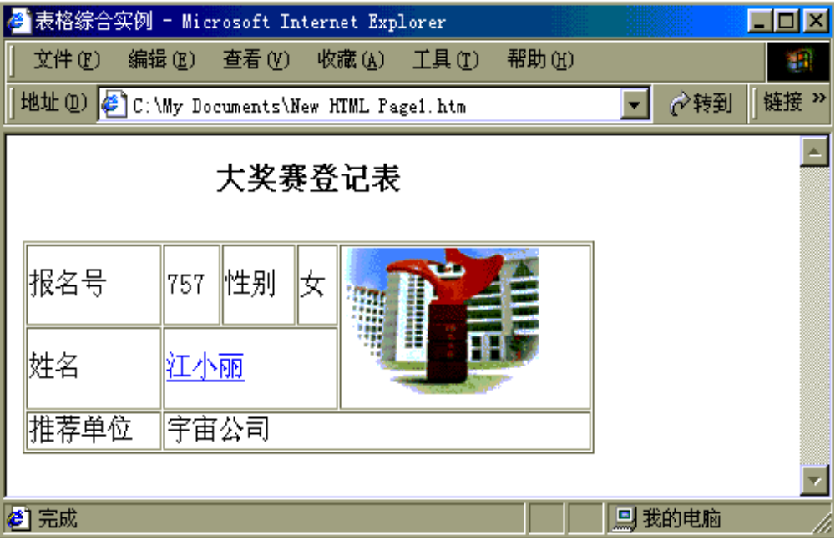
图2-13 综合表格实例

Slide 78
<HTML><HEAD></HEAD>
<BODY><P>
<TABLE border=1 cellPadding=1 cellSpacing=1 width="75%">
<caption>
<h3>大奖赛登记表</h3>
</caption>
<TR>
<TD bgcolor=LightGoldenrodYellow>报名号</TD>
<TD>757</TD>
<TD bgcolor=LightYellow>性别</TD>
<TD>女</TD>
<TD rowspan=2>
<IMG SRC="image\center.gif">
</TD>
</TR>
<TR>
<TD bgcolor=FloralWhite>姓名</TD>
<TD colspan=3>
<A href="http://www.jljiangli.com.cn">江小丽</A></TD>
</TR>
<TR>
<TD bgcolor=Cornsilk>推荐单位</TD>
<TD colspan=4>宇宙公司</TD>
</TR>
</TABLE>
</P>
</BODY>
</HTML>

Slide 79
2.5 其它标记
2.5.1 列表
列表是HTML文档内容的一种重要表现形式，特别适合罗列有关信息内容，具有清晰明了，易于查阅，操作性强的特点。
列表分为有序列表、无序列表和自定义列表三种，而且列表可以嵌套，显示时按层次缩进。

Slide 80
1. 无序列表
无序列表是一个项目的列表，此列项目使用粗体圆点（典型的小黑圆圈）进行标记。无序列表使用 <ul></ul> 标签开始和结束，列表项使用 <li></li>开始和结束。其中<li>标记的属性type可以设定的值是：
disc：默认值。实心圆
circle：空心圆
square：实心方块
none：不使用项目符号

Slide 81
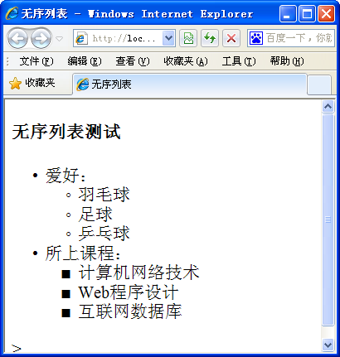
<h4>无序列表测试</h4>
<ul type="disc">
<li>爱好：
<ul type="circle">
<li type="circle">羽毛球</li>
<li >足球</li>
<li >乒乓球</li>
</ul>
</li>
<li>所上课程：
<ul type="square">
<li>计算机网络技术</li>
<li>Web程序设计</li>
<li>互联网数据库</li>
</ul>
</li>
</ul>

Slide 82
2. 有序列表
有序列表是一列项目，是在列表项左边加上数字符号或其他有序的标号，如a,b,c……；i,ii,iii……，
可以设定从何处开始计数，由浏览器自动给予编号。
有序列表使用 <ol></ol> 标签开始和结束，列表项使用 <li></li>开始和结束。

Slide 83
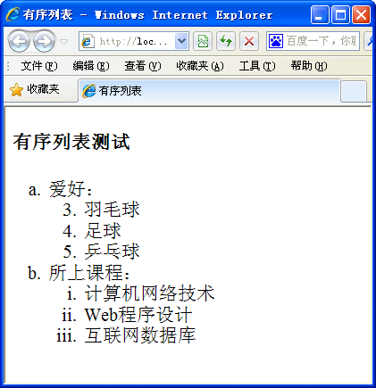
<ol type=a>
<li>爱好：
<ol start=3>
<li >羽毛球</li>
<li >足球</li>
<li >乒乓球</li>
</ol>
</li>
<li>所上课程：
<ol type=i >
<li >计算机网络技术</li>
<li >Web程序设计</li>
<li >互联网数据库</li>
</ol>
</li>
</ol>

Slide 84
3. 自定义列表
自定义列表不仅仅是一列项目，而是项目及其注释的组合。
自定义列表以 <dl> 标签开始。每个自定义列表项以 <dt> 开始。
每个自定义列表项的定义以 <dd> 开始。

Slide 85
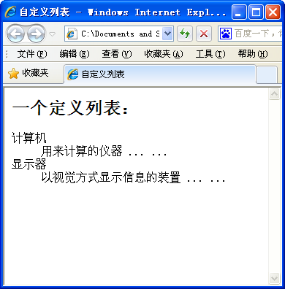
<dl>
<dt>计算机</dt>
<dd>用来计算的仪器 ... ...</dd>
<dt>显示器</dt>
<dd>以视觉方式显示信息的装置 ... ...</dd>
</dl>

Slide 86
2.5.2 多媒体标记
//超级链接形式接入音乐
<HTML>
<HEAD>
<TITLE>江西理工大学</TITLE>
</HEAD>
<BODY >
<a href ="cq.mp3">传奇</a>
</BODY>
</HTML>

Slide 87
2.5.2 多媒体标记
<embed src=“URL”>：用于插入各种多媒体文件。
四个主要属性：
width / height设定控制面板的大小
src=“filename”设定音乐文件的路径
autostart="true/false"是否要音乐文件传送完就自动播放，TRUE是要，FALSE是不要，默认为FALSE

Slide 88
2.5.2 多媒体标记
loop=“true/false/number”设定播放重复次数，LOOP=6表示重复6次，TRUE表示无限次播放，FALSE播放一次即停止。
startime=“分:秒”设定乐曲的开始播放时间，如20秒后播放写为STARTIME=00:20
volumn=“0-100”设定音量的大小。如果没设定的话，就用系统的音量。
hidden=“true/false”隐藏控制面板
controls="console/smallconsole"设定控制面板的样子

Slide 89
2.5.2 多媒体标记
<HTML>
<HEAD>
<TITLE>武汉工业学院</TITLE>
</HEAD>
<BODY >
<P>这是一HTML的测试文件</P>
<bgsound src=“cq.mp3" loop=3> </BODY>
</HTML>

Slide 90
2.5.2 多媒体标记
//背景音乐
插入背景音乐格式，不过只有在IE浏览器中才可以听到。
<bgsound src="音乐文件地址" loop=循环数>

